Slide 1

Music Player 프로젝트 2
컴퓨터공학과
2015104214
장유진
▶ 본 PPT 서식은 한국저작권위원회에서 운영하는 공유마당(http://gongu.copyright.or.kr)의 저작물을 활용해 제작하였습니다.

Slide 2

2
목차
1. 프로젝트 주제
2. 프로그램 기능
3. 사용한 자료구조
4. 추가 기능
5. 프로그램 시연

Slide 3
3
프로젝트 주제
프로젝트1에서 만든 프로그램을 분석하여 음원을 더
효율적으로 관리하고 재생하는 음원 관리 프로그램을
자신만의 인터페이스와 기능을 넣어 만든다.

Slide 4

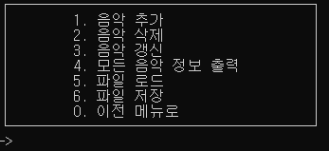
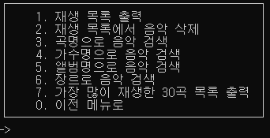
4
프로그램 기능
모드 선택
관리자 모드
유저 모드
〮 프로그램내에 음악을
추가하고 관리하는 모드
〮 음악 정보를 컴퓨터에서
불러오거나 저장할 수 있다.
〮 프로그램에 있는 음악을
재생목록에 추가하여 재생
〮 음악 검색을 여러 방법으로 할 수 있다.
(곡명, 가수명, 앨범명, 장르)

Slide 5

5
사용한 자료구조
Binary Search Tree
〮 이진 트리 기반의 탐색을 위한 자료 구조로 평균 시간복잡도 Big O가 $\log{n}으$로
탐색이 빠르기 때문에 잦은 탐색이 필요한 리스트에 사용했다.
〮 사용한 리스트
Song List, Genre List, Artist List, Album List
Array List
〮 고정된 크기로 된 클래스 배열 자료 구조 Big O가 n으로 탐색이 느리다.
〮 따라서 한정된 길이 안에서 빠르게 접근하는 즉, 1회 리스트 전체 출력 후
바로 접근하여 정보를 얻거나 삭제, 배열 위치 변경을 해야 하는 리스트에 사용했다.
〮 사용한 리스트
Play List, Most Play List

Slide 6
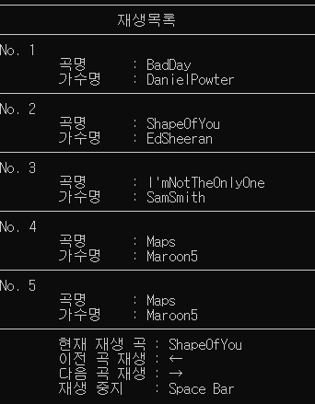
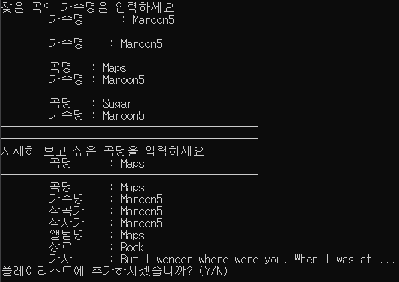
6
추가 기능
〮‘가수명 검색, 앨범명 검색’을 위한 Artist List와 Album List 사용
〮콘솔 클리어
〮음악 재생
(이전 곡 재생, 다음 곡 재생, 재생 중지)

Slide 7
7
프로그램 시연

